Slide 1
Definición conceptual del modelo de interoperabilidad de recaudo entre los sistemas de transporte público del Distrito Metropolitano de Quito y selección de tecnologías
11 de septiembre de 2018

Slide 2


Cronograma de productos
Entregable | Título | Fecha | Entregado
1 | Manual de normatividad técnica para la interoperabilidad | 24 de Julio
2 | Anexos técnicos para compra de equipos PLMQ y modelo de costos | 14 de Agosto
3 | Diagnóstico del SITMQ y conceptualización del modelo de interoperabilidad | 14 de Agosto
4 | Modelo institucional de interoperabilidad | 18 de Septiembre
5 | Modelo comercial de interoperabilidad | 23 de Octubre
6 | Especificaciones de la cámara de compensación | 14 de Agosto

Slide 3
Norma técnica

Slide 4

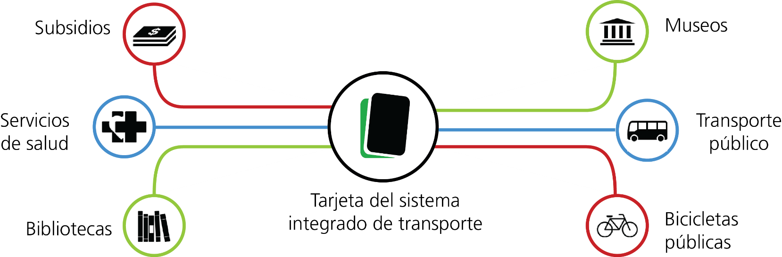








Necesidad de un sistema interoperable para Quito
TRANSPORTE
APP
Movilízate UIO
BASADO EN
BUSES
Y METROBÚS
ALINEAR INTERESES
MÚLTIPLES RECAUDADORES
SERVICIO INTEGRADO
Tarjetas
Bancarias
PRIMERA LÍNEA
METRO
Una tarjeta para pagos en transporte y servicios de la ciudad

Slide 5












Regulación de interoperabilidad para el SITM-Q
2018
ANEXOS TÉCNICOS
PLMQ
NECESIDAD DE
REGULACIÓN
INTEROPERABILIDAD
TÉCNICA
Medio de pago y seguridad
MAPA DE MEMORIA Y TRANSACCIONES
COMUNICACIÓN ENTRE SISTEMAS
MECANISMOS DE SEGURIDAD
PROTOCOLOS DE HOMOLOGACIÓN
INSTITUCIONAL
Roles y responsabilidades
COMERCIAL
Reglas de remuneración
Uso transversal de estándares internacionales

Slide 6
Arquitectura de un sistema interoperable
NIVEL 4
CÁMARA DE COMPENSACIÓN
NIVEL 3
SISTEMA CENTRAL METRO
SISTEMA CENTRAL METROBÚS
SISTEMA CENTRAL CONVENCIONAL
SISTEMA CENTRAL CABLE
NIVEL 2
CONCENTRADORES
METRO
CONCENTRADORES
METROBÚS
CONCENTRADORES
CONVENCIONAL
CONCENTRADORES
CABLE
NIVEL 1
DISPOSITIVOS CAMPO METRO
DISPOSITIVOS CAMPO METROBÚS
DISPOSITIVOS CAMPO CONVENCIONAL
DISPOSITIVOS CAMPO CABLE
NIVEL 0
MEDIOS DE PAGO

Slide 7
Alcance de la norma técnica
NIVEL 4
CÁMARA DE COMPENSACIÓN
NORMA
TÉCNICA
NIVEL 3
SISTEMA CENTRAL METRO
SISTEMA CENTRAL METROBÚS
SISTEMA CENTRAL CONVENCIONAL
SISTEMA CENTRAL CABLE
NIVEL 2
CONCENTRADORES
METRO
CONCENTRADORES
METROBÚS
CONCENTRADORES
CONVENCIONAL
CONCENTRADORES
CABLE
NIVEL 1
DISPOSITIVOS CAMPO METRO
DISPOSITIVOS CAMPO METROBÚS
DISPOSITIVOS CAMPO CONVENCIONAL
DISPOSITIVOS CAMPO CABLE
NORMA
TÉCNICA
NIVEL 0
MEDIOS DE PAGO

Slide 8
Alcance de la norma técnica
INCLUYE
Definición detallada de los medios de pago y sus ciclos de vida
Definición de las transacciones que se pueden efectuar con un medio de pago
Seguridad en los medios de pago (Definición de SAMs)
Mensajes entre nivel 3 y 4
Seguridad de los mensajes de nivel 3 y 4
NO INCLUYE
Comunicación entre nivel 2 y 3
Requerimientos técnicos de dispositivos de niveles 1, 2 y 3
Procesos operativos para la ejecución de la norma

Slide 9




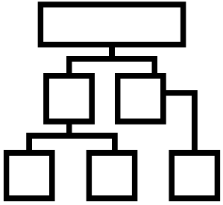

Avances en la especificación técnica
Definición del mapa de memoria
Modelo transaccional
Mecanismos de seguridad
Sistema de Gestión Global
Cámara de compensación
Certificado entidad
Esquemas
XML
Listas de
acción
Homologación y certificación de equipos
Archivo de parámetros en terminales

Slide 10
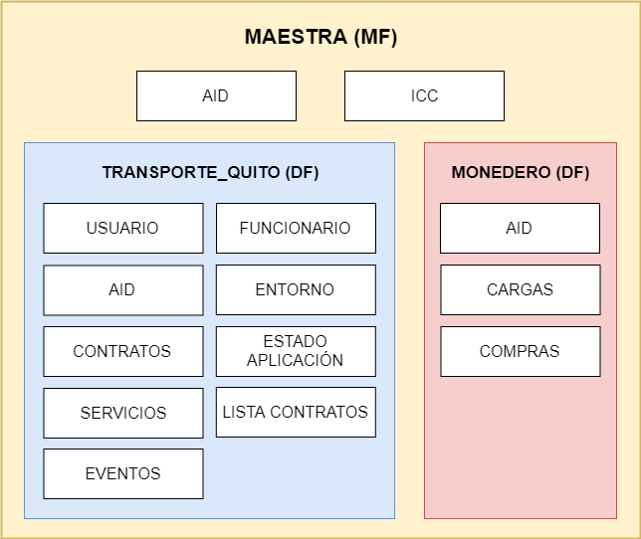
Mapa de memoria para medios de pago Calypso
Se ha definido un mapa de memoria para los medios de pago Calypso teniendo en cuenta los requerimientos del SIR y la regulación actual

Slide 11





Productos
General
Otorga acceso al SITM-Q mediante el pago de tarifas de usuario general (sin descuentos)
Estudiante
Adulto mayor
Ofrece tarifas especiales para estudiantes
Reducción del 50%
Ofrece tarifas especiales para mayores de 65 años
Reducción del 50%
Discapacitado
Invidente
Ofrece tarifas especiales para discapacitados
Tarifa plena de 10 ¢
Otorga acceso gratuito a personas con discapacidad visual del 100%
Según la Ordenanza Metropolitana N° 201 del 8 de febrero de 2018

Slide 12


Información de valor almacenada en medios de pago
Los medios de pago cuentan con un Monedero y con varios Contadores de valor
El monedero almacena unidades de valor en centavos de dólar de los Estados Unidos de América (pueden ser negativas en caso de usar el viaje a crédito)
Los contadores almacenan unidades de valor en viajes (abonos diarios, semanales o mensuales)

Slide 13
Acciones sobre medios de pago
De medios de pago
Emisión del medio de pago
Personalización del usuario
De productos
Distribución
Recarga
Uso
Devoluciones
Reactivación
Reconstrucción
Reconstrucción de medios de pago

Slide 14
Ciclos de vida
Activada
Inicializada
Desactivada
Bloqueada
De la aplicación interoperable
Activada
Inicializada
Inicializada
Desactivada
Bloqueada
De cada producto
De los medios de pago precargados

Slide 15

Listas de acción
LAM
LAP_V
LAP_R
Bloqueo, reactivación y desactivación de medios de pago
Suspensión de productos
Recarga remota de productos

Slide 16



¿Cómo funcionan las listas de acción?
Solicitud de acción a la Cámara de compensación
Difusión de la acción a dispositivos de nivel 1
Ejecución de la acción cuando se presenta el medio de pago

Slide 17
Definición de módulos de acceso seguro
INICIALIZACIÓN
VALIDACIÓN
SAM-CPP
SAM-CV
EMISIÓN
DISTRIBUCIÓN PRODUCTO ADULTO MAYOR
SAM-E-XX
SAM-CP-EA
RECARGA MONEDERO
DISTRIBUCIÓN PRODUCTO DISCAPACITADO
SAM-CL-M
SAM-CP-ED
DISTRIBUCIÓN PRODUCTO GENERAL
PERSONALIZACIÓN DE SAMS
SAM-CP-G
SAM-SP
DISTRIBUCIÓN PRODUCTO INVIDENTE
RECARGA DE SAMS
SAM-CP-EI
SAM-SL
DISTRIBUCIÓN PRODUCTO ESTUDIANTE
SAM-CP-EE

Slide 18




Comunicación entre nivel 3-4
Cámara de compensación
S. C.
Convencionales
S. C.
Metrobús-Q
S. C.
Quito Cables
S. C.
Metro de Quito

Slide 19
Archivos de eventos
Certificado entidad
Archivo de eventos
Encabezado de archivo
Encabezado evento
Evento
Encabezado evento
Evento
Encabezado evento
Evento
Esquemas XML
Encabezado evento
Evento
…
Encabezado evento
Evento
Firma de archivo

Slide 20
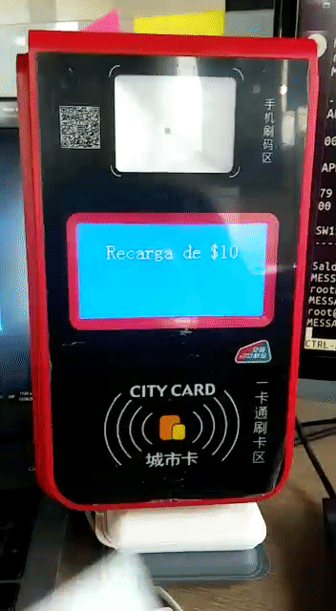
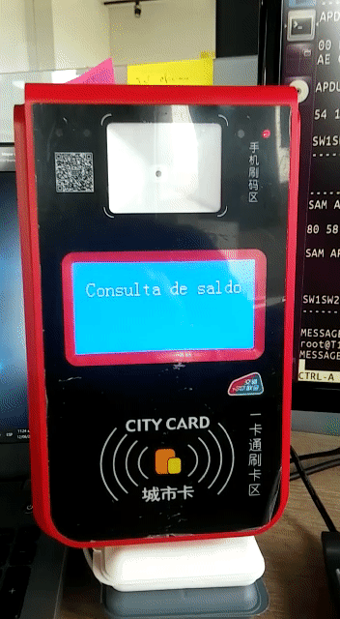
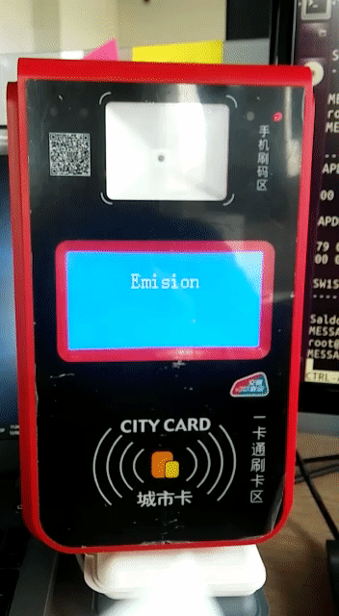
Desarrollo de banco de pruebas
Desarrollo de banco de pruebas para verificar transacciones de uso de medios de pago
Transacciones de medios de pago
Transacciones de productos
Emisión del medio de pago
Distribución
Recarga
Uso
Personalización del usuario
Devoluciones
Reactivación

Slide 21
Selección de la tecnología

Slide 22



Definición de las tecnologías de medios de pago
Se selecciona Calypso para medios de pago recargables y MIFARE Ultralight EV1 para TOKEN
Medios de pago recargables
Operando en:
Montreal
Paris
Bruselas
Ciudad de México
Optimizado para sistemas de transporte
Esquema de seguridad robusto
Avalado y soportado por Calypso Networks Association (CNA)
Múltiples fabricantes y proveedores
Medios de pago TOKEN
Operando en:
Moscú
Montreal
Vancouver
Tarjetas de uso general
Compatibles con sistemas basados en Calypso
Medios de pago TOKEN de uso esporádico
Emitidos con saldo inicial no recargable

Slide 23
Criterio | MIFARE DESFire | Calypso Rev. 3 | CIPURSE
Costo | Aprox. 1 USD, por tarjeta. | Aprox. 1 USD, por tarjeta. | Aprox. 1 USD, por tarjeta
Seguridad | Cifrado AES, TDES | Cifrado TDES | Cifrado AES Módulo seguro CIPURSE
Funcionalidad | Multiaplicación Disponible para NFC Especificación para HCE | Multiaplicación Disponible para NFC Disponible en Applet Java Especificación para HCE SDK abierto para desarrollos Modelo de interoperabilidad interregional Hoplink | Multiaplicación Disponible para NFC Especificación para HCE
Disponibilidad y soporte | NXP es el único fabricante de chips. | Múltiples proveedores de chips Calypso establece un esquema de homologación para su ecosistema multisource. CNA es una asociación de operadores de transporte que puede ofrecer su know-how para las implementaciones | Múltiples proveedores Avalado por OSPT
Casos de éxito | Londres, Oslo, Melbourne, entre otras | México D.F., Montreal, París, Bélgica, Lisboa, entre otras | Tecnología reciente y con pocas implementaciones

Slide 24
A continuación, el ecosistema multi-proveedor Calypso
Paragon
Any embedder
Supplier
SELP
Gemalto
HID Global
Watchdata
CLAP V1 (`)
Celego Calypso G1
Rev 2.4/3.1/3.2
SOMA Atlas
Rev 2.4/3.1/3.2
CLAP V1
Calypso TimeCOS
Rev 2.4/3.1/3.2
TanGo Calypso
Rev 2.4/3.1/3.2
CD21 by ST
Rev 2.4/3.1/3.2
Product
Infineon
ISO 14443B A & B
ST Microelectronics
ISO 14443B A & B
Chip
RF
NXP
ISO 14443A
Certified Calypso native cards
(*) On-going certification
2018-07

Slide 25
A continuación, el ecosistema multi-proveedor Calypso
Gemalto
Idemia Oberthur
Supplier
Athena
Gemalto
Idemia
Any Embedder
Idemia Morpho
G & D
IDProject
Optelio
UpTeq
NFC SIM
DragonFly
NFC SIM
Product
Cosmo Fly
JCOP
By NXP
SIMply NFC
Evolution
SkySIM CX (*)
Infineon
ISO 14443B A & B
SWP link NFC mobile CLF
NXP, Infineon, STMicroelectronics
ISO 14443B A & B
Chip
RF
Atmel
ISO 14443 B
NXP
ISO 14443 A
Certified CNA Applet on Javacard platforms
(*) Non certified by CNA

Slide 26
Próximos pasos:
Modelo de interoperabilidad institucional y comercial

Slide 27




Organigrama de actores involucrados con el SIR del SITM-Q
Cámara de compensación
Secretaría de Movilidad (SDM)
Municipio de Distrito Metropolitano de Quito (DMQ)
Representantes de cada uno de los subsistemas
Comité de interoperabilidad
*Provista por concesionario de recaudo de la EPMTP
… subsistemas futuros que se quieran integrar
EPMTP – Gestor Metrobús-Q
EPMMQ - Gestor Metro de Quito
Gestor del sistema convencional
Operadores de Metrobús-Q
Operadores de Transporte Convencional
Constructor Metro
Proveedor tecnológico
Concesionario de recaudo
Proveedor tecnológico
Concesionario de O & M
Redes externas de recarga

Slide 28
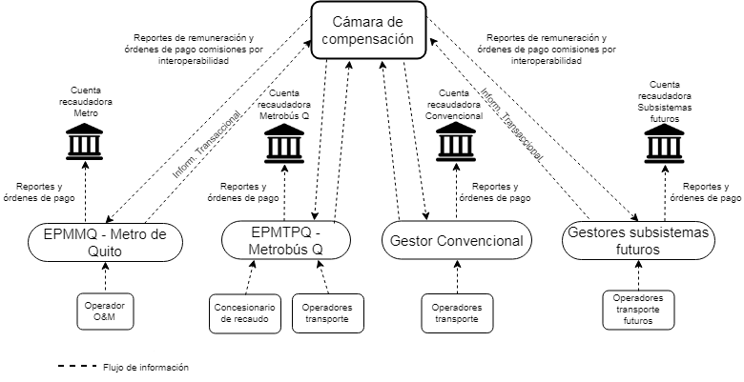
Flujo de información comisiones de interoperabilidad y remuneraciones del SIR

Slide 29
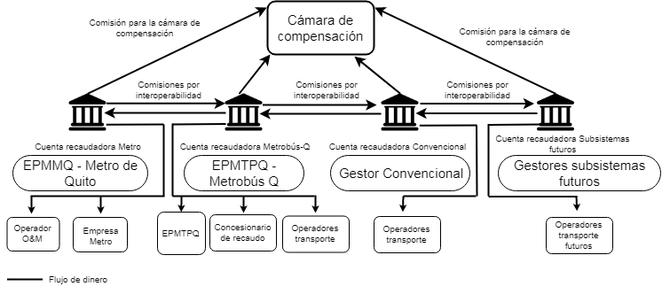
Flujo de dinero para comisiones de interoperabilidad y remuneraciones del SIR

Slide 30
¡Gracias!

